Slide 1
আজকের পাঠে সবাইকে স্বাগতম।

Slide 2
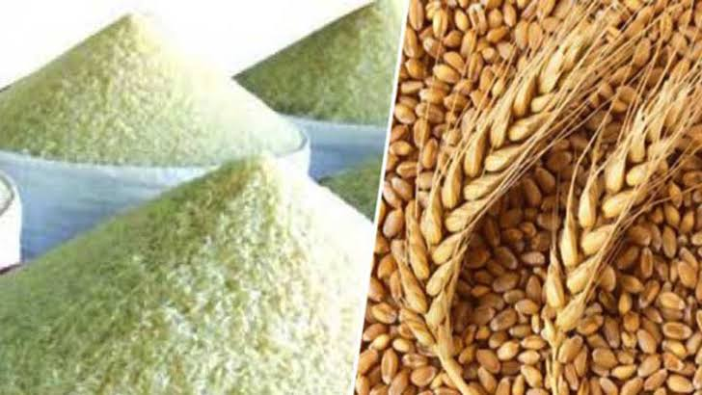
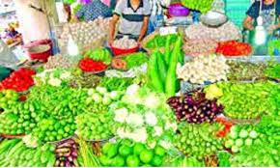
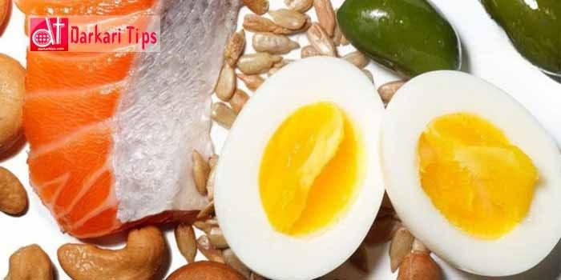
নিচের ছবিগুলো লক্ষ্য করি
খাদ্যের পর্যাপ্ত যোগান

Slide 3
শিরোনাম
খাদ্য নিরাপত্তা
(Food Security)

Slide 4
শিখনফল
এই পাঠ শেষে শিক্ষার্থীরা-----
০১/ খাদ্য নিরাপত্তা কী তা বলতে পারবে।
০২/ খাদ্য নিরাপত্তার উপাদাগুলো কী তা লিখতে পারবে।
০৩/বাংলাদেশের খাদ্য নিরাপত্তা পরিস্থিতি ব্যাখ্যা করতে পারবে?

Slide 5
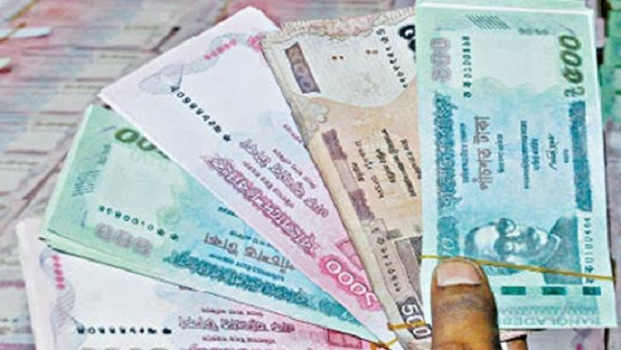
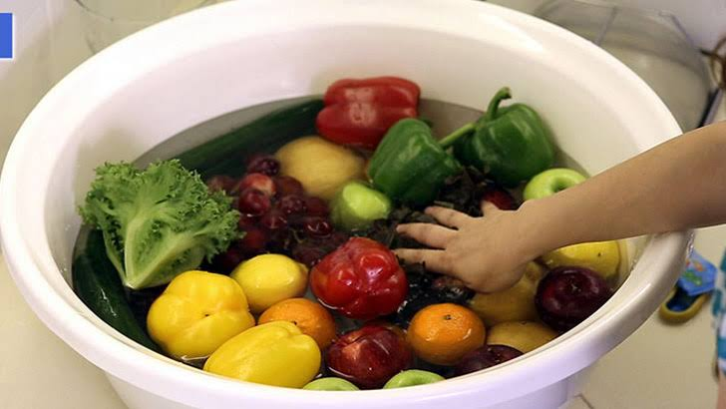
নিচের ছবিগুলো লক্ষ্য করি
পর্যাপ্ত খাদ্যের যোগান
প্রয়োজনীয় অর্থ
সঠিক রন্ধন পদ্ধতি
সুস্থ শরীর

Slide 6
খাদ্য নিরাপত্তা কী ?
খাদ্য নিরাপত্তা একটি নতুন ও ব্যাপক ধারণা।এ ধারণাটি পারিবারিক ও দেশ বা জাতীয় দিক থেকে বিবেচিত হতে পারে। তবে জাতীয় দিক থেকে বিবেচিত ধারণাই খাদ্য নিরাপত্তা হিসাবে বিবেচিত হয়।“যখন দেশের সকল মানুষ তাদের সুস্থ ও কর্মময় জীবন-যাপনের জন্য সব সময় সামাজিক অর্থনৈতিকভাবে পর্যাপ্ত নিরাপদ ও মানসম্মত খাদ্যে প্রবেশাধিকার লাভ করে তখন তাকে জাতীয় পর্যায়ে খাদ্য নিরাপত্তা বলে।
FAO এর মতে,“সকল মানুষের জন্য সব সময় মৌলিক খাদ্য যা তাদের প্রয়োজন তার প্রাপ্তির ভৌত এবং অর্থনৈতিক অধিকারের নিশ্চয়তা দেয়।”
World food summit-1996 অনুযায়ী,“খাদ্য নিরাপত্তা বিরাজ করলে কর্মক্ষম স্বাস্থ্যসম্মত জীবনযাপনের জন্য সব মানুষ সবসময় বাহ্যিক ও অর্থনৈতিক দিক থেকে পর্যাপ্ত,নিরাপদ এবং পুষ্টিকর খাদ্য প্রাপ্তির পায় যার দ্বারা খাদ্য চাহিদা পূরণ ও খাদ্য-পছন্দ মেটানো যায়।”
সুতরাং বলা যায়, “খাদ্য নিরাপত্তা এমন এক অবস্থা নির্দেশ করে যেখানে দেশের সব মানুষ সবসময় বাহ্যিক ও অর্থনৈতিক দিক থেকে তাদের প্রয়োজনমতো খাদ্য সংগ্রহের ক্ষমতা রাখে।”

Slide 7
একক কাজ
প্রশ্নঃ বাংলাদেশে খাদ্য নিরাপত্তা অর্জনের পথে বাধা কোনটি ?
(ক)সনাতন পদ্ধতিতে চাষ।
(খ)কৃষকদের কৃষিপণ্যের উপযুক্ত দাম না পাওয়া।
(গ)কৃষি পণ্যের দামের অস্থিতিশীলতা।
(ঘ)ভূমিহীন কৃষকের আধিক্য।
উত্তরঃ(ঘ)ভূমিহীন কৃষকের আধিক্য।

Slide 8
খাদ্য নিরাপত্তার দিক সমূহ
খাদ্য নিরাপত্তা অর্জনের বিষয়টি তিনটি উপাদান দ্বারা নির্ধারিত হয় আর সেগুলো হলো-
১.খাদ্যের প্রাপ্যতা(Food availability)
২.খাদ্যের ক্রয়যোগ্যতা(Food access)
৩.খাদ্যের সদ্ব্যবহার(Food utilization)

Slide 9
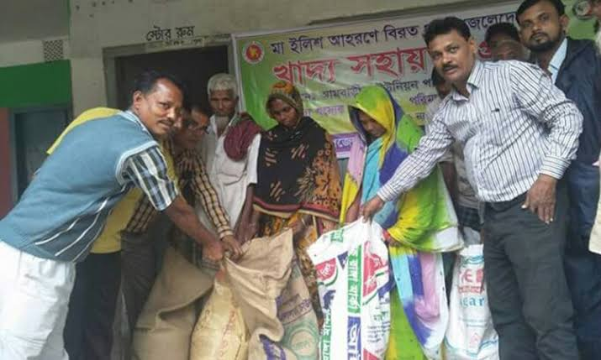
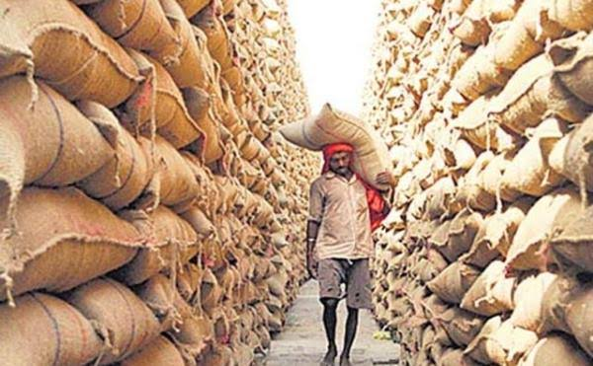
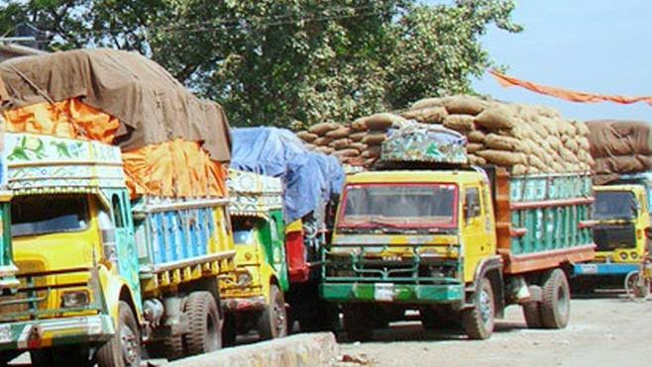
নিচের ছবিগুলো লক্ষ্য করি
দেশজ উঁৎপাদন
খাদ্য সহায়তা
খাদ্য আমদানি
খাদ্য মজুদ

Slide 10
খাদ্যের প্রাপ্যতা(Food availability)
একটি নির্দিষ্ট সময়ে সাধারনত এক বছরে একটি দেশের জনগোষ্ঠীর জন্য অত্যাবশ্যকীয় খাদ্যের যথাযথ প্রাপ্তিকে খাদ্যের প্রাপ্যতা বলে।পর্যাপ্ত যোগান খাদ্যের প্রাপ্যতা নিশ্চিত করে।আর খাদ্যের যোগান নির্ভর করে-
১.দেশজ খাদ্য উৎপাদন।
২.খাদ্যের আমদানি।
৩.খাদ্য সাহায্য, এবং
৪.খাদ্য মজুদের উপর।

Slide 11
নিচের ছবিগুলো লক্ষ্য করি

Slide 12
খাদ্যের ক্রয়যোগ্যতা(Food access)
কোন নির্দিষ্ট জনগোষ্টী একটি নির্দিষ্ট সময়ে নির্দিষ্ট দামে বাজার থেকে দ্রব্য ক্রয় করে কিংবা অন্য উপায়ে যেমন-দান,হস্তান্তর ইত্যাদির মাধ্যমে খাদ্য প্রাপ্তিকে খাদ্যের ক্রয়যোগ্যতা বা খাদ্য সংগ্রহের ক্ষমতা বলে।এটি নির্ভর করে জনগনের আয়ের উপর। যদি জনগনের আয় বৃদ্ধি পায় তাহলে খাদ্যের ক্রয়যোগ্যতা বৃদ্ধি পায় এবং আয় কমে গেলে খাদ্যের ক্রয়যোগ্যতা হ্রাস পায়। খাদ্যের ক্রয়যোগ্যতা অর্জনে করণীয় বিষয়গুলো হলো-
১.জনগনের আয় বৃদ্ধিকল্পে কর্মসংস্থানের ব্যবস্থা করা।
২.দ্রব্যমূল্য স্থিতিশীল রাখা।
৩.নিজ দেশে খাদ্য উৎপাদন বৃদ্ধি করা।
৪.খাদ্য আমদানি বৃদ্ধি করা।
৫.সামাজিক নিরাপত্তা কার্যক্রম বৃদ্ধি করা,ইত্যাদি ব্যবস্থা গ্রহনের মাধ্যমে খাদ্যের ক্রয়যোগ্যতা বাড়ানো যায়।

Slide 13
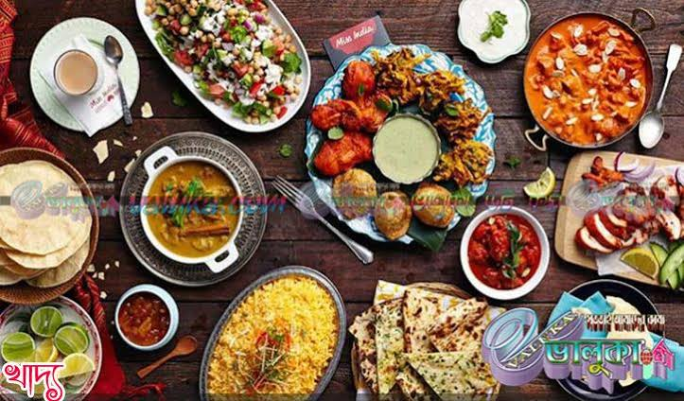
নিচের ছবিগুলো লক্ষ্য করি
সঠিক রন্ধন পদ্ধতি খাদ্যে অক্ষুন্ন পুষ্টিমান

Slide 14
খাদ্যের সদ্ব্যবহার(Food utilization)
খাদ্য নিরাপত্তার গুরুত্বপূর্ণ দিক হলো খাদ্যের সদ্ব্যবহার।আর জনগনের উপর ভোগকৃত খাদ্যের পুষ্টি-প্রতিক্রিয়া সর্বাধিক হলে খাদ্যের সদ্ব্যবহার সুনিশ্চিত হয়। খাদ্যের পুষ্টি-প্রতিক্রিয়া সর্বাধিক করণে নিম্নোক্ত ব্যবস্থা গ্রহণ করা দরকার-
(১)সকল পুষ্টি উপাদান সংমিশ্রিত কাঙ্ক্ষিত খাদ্য তালিকা তৈরি করণ।
(২)স্বাস্থ্যসম্মতভাবে খাদ্য রন্ধন,সংরক্ষণ ও পরিবেশন করা।
(৩)বিশুদ্ধ পানি সরবরাহের ব্যবস্থা ও উত্তম পয়ঃনিষ্কাশন প্রণালীর ব্যবস্থা।
(৪)বৈচিত্রপূর্ণ খাদ্য তালিকা প্রণয়ন করা।
(৫)ভোগকৃত খাদ্য থেকে পর্যাপ্ত শক্তি ও পুষ্টি গ্রহণ করা।
(৬)পরিবারে সদস্যদের মানষিক ও শারিরিক চাহিদা অনুযায়ী খাদ্য সরবরাহ করা।
(৭)পরিবারের সকল সদস্য মিলে এক সাথে আহার করা।
(৮)সহজে পরিপাক হয় এমন খাদ্য নির্বাচন করা।

Slide 15
জোড়ায় কাজ
প্রশ্নঃখাদ্যের মজুদ ও ক্রয়যোগ্য বৃদ্ধির জন্য সরকারের করণীয় দুটি করে উপায়ের নাম লিখ।
উত্তরঃ
খাদ্য আমদানি বৃদ্ধি করা।(২) মোট দেশজ উৎপাদন বৃদ্ধির জন্য কৃষকদের আর্থিক সহায়তা বৃদ্ধি করা। (৩)কর্মসংস্থান বৃদ্ধি করা।(৪) খাদ্য সাহায্য বৃদ্ধি করা।

Slide 16
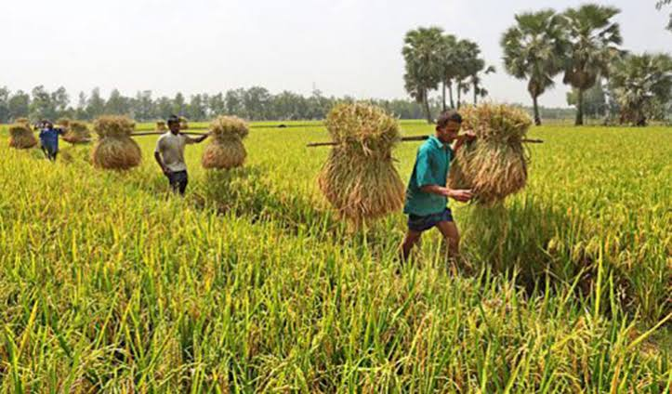
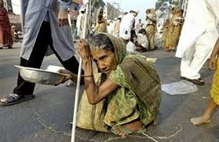
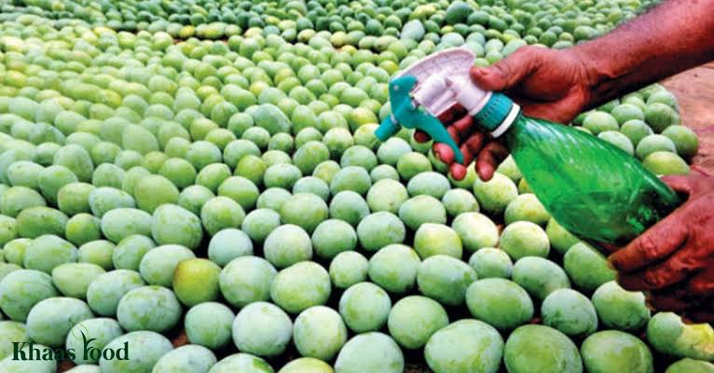
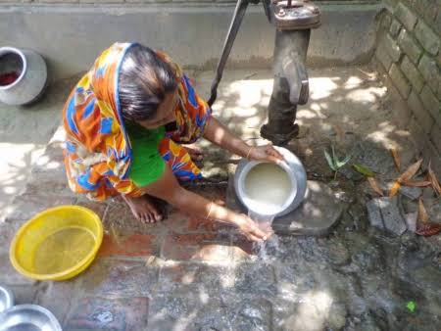

Slide 17
বাংলাদেশের খাদ্য নিরাপত্তা পরিস্থিতি
বাংলাদেশ দক্ষিণ এশিয়ার কৃষি প্রধান দেশ হওয়া সত্বেও এখনও খাদ্যে স্বয়ংসম্পূর্ণতা অর্জন করতে পারে নাই।বিশাল জনগোষ্ঠীর এই দেশের প্রায় এক-তৃতীয়াংশ খাদ্য অনিরাপত্তার শিকার।ফলে তাদের শারীরিক বিকাশ বাধাগ্রস্থ হচ্ছে। নিম্নে খাদ্য নিরাপত্তার তিনটি নির্ধারকের আলোকে বাংলাদেশের খাদ্য নিরাপত্তা পরিস্থিতি ব্যাখ্যা করা হলোঃ-
খাদ্যের প্রাপ্যতাঃ এটি খাদ্যের মজুদ,আমদানি ও সাহায্যের উপর নির্ভর করে।আমাদের প্রধান খাদ্য শস্যগুলোর মধ্যে ধান,গম,আলু,মাছ,মাংস,শাক-সবজি,দুধ,ডিম ইত্যাদির মধ্যে প্রায় ৯০ ভাগ আসে ধান থেকে।তবে অতীতের যে কোন সময়ের তুলনায় খাদ্য উৎপাদন পরিস্থিতি অনেকটা ভাল।

Slide 18
বাংলাদেশের খাদ্য নিরাপত্তা পরিস্থিতি
খাদ্যের ক্রয়যোগ্যতাঃ অর্থ ব্যয় করে খাদ্য সংগ্রহের বিষয়টি বিবেচনা করলে দেখা যায় যে,বাংলাদেশের মোট জনসংখ্যার প্রায় ২৪.৮০% লোক এখনও দরিদ্র।এ জনগোষ্ঠীর খাদ্য ক্রয়যোগ্যতা খুবই কম।এই দিক বিবেচনায় খাদ্য নিরাপত্তা পরিস্থিতি খুবই নাজুক।তবে সরকারের বিভিন্ন সামাজিক কার্যক্রমের ফলে এ পরিস্থিতির কিছুটা উন্নতি হচ্ছে।
খাদ্যের ব্যবহারঃ খাদ্যের নিরাপত্তার আর একটি গুরুত্বপূর্ণ দিক হলো খাদ্যের সদ্ব্যবহার।এ দেশের প্রায় অধিকাংশ মানুষ যথাযথ পদ্ধতি অনুসরন করে খাদ্য রন্ধন করতে পারে না। ফলে খাদ্য থেকে প্রয়োজনীয় পুষ্টি পায় না।আবার এর সাথে যুক্ত হয়েছে খাদ্যের ভেজাল। যা সকল স্তরের মানুষের স্বাস্থ্য ঝুকির মধ্যে পড়েছে। বিশেষ করে শিশুরা বেশি ক্ষতিগ্রস্থ হচ্ছে।
সুতরাং উপরোক্ত আলোচনার প্রেক্ষিতে বলা যায় বাংলাদেশে খাদ্য নিরাপত্তা পরিস্থিতি সন্তোষজনক নয়।ত্বে সরকারের দারিদ্র বিমোচন কর্মসূচি,ভেজাল বিরোধী অভিযান,স্বাস্থ্য সচেতনতা বৃদ্ধি ইত্যাদি পদক্ষেপের কারণে অদুর ভবিষ্যতে বাংলাদেশে খাদ্য নিরাপত্তা পরিস্থিতির উন্নতি ঘটবে বলে আশা করা যায়।

Slide 19
মূল্যায়ণ
প্রশ্নঃখাদ্য নিরাপত্তার মূল উপাদান হলো-
(ক)খাদ্যের প্রাপ্যতা
(খ)খাদ্যের উপযোগীতা
(গ)নিরাপদ খাদ্য
(ঘ)খাদ্যের মূল্য
উত্তরঃ(ক)খাদ্যের প্রাপ্যতা

Slide 20
বাড়ির কাজ
প্রশ্নঃ বাংলাদেশের খাদ্য নিরাপত্তা পরিস্থিতির উন্নতিকল্পে কি কি ব্যবস্থা গ্রহণ করা যায় তার একটি তালিকা তৈরি কর।

Slide 21
সবাইকে ধন্যবাদ

